Slide 1
20217154_지준오
13주차 과제

Slide 2
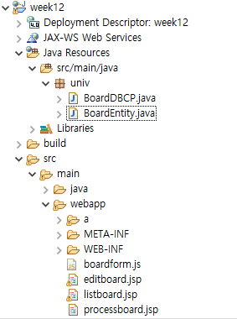
1. 파일 구성 정리

Slide 3

2. server.xml 수정

Slide 4

3. web.xml 수정

Slide 5
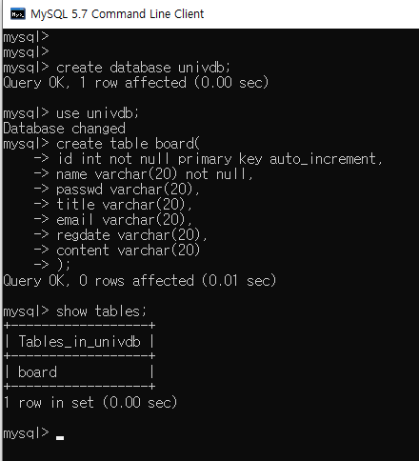
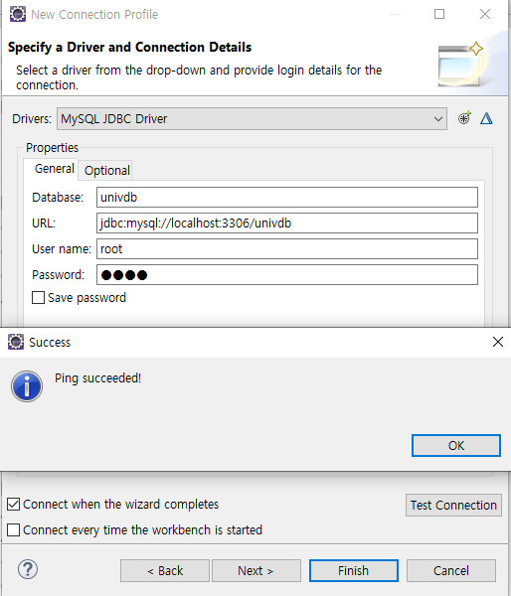
4. database 생성 및 연동

Slide 6
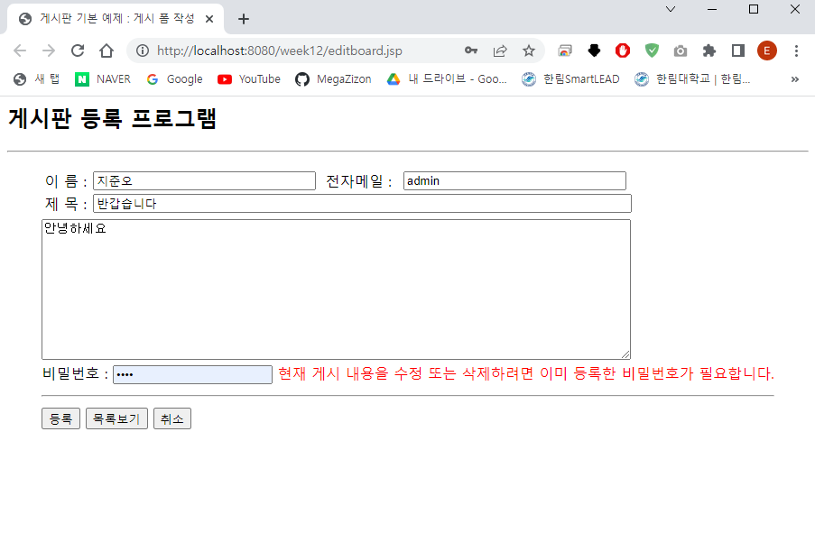
5. 서버 실행 및 editboard.jsp 실행

Slide 7
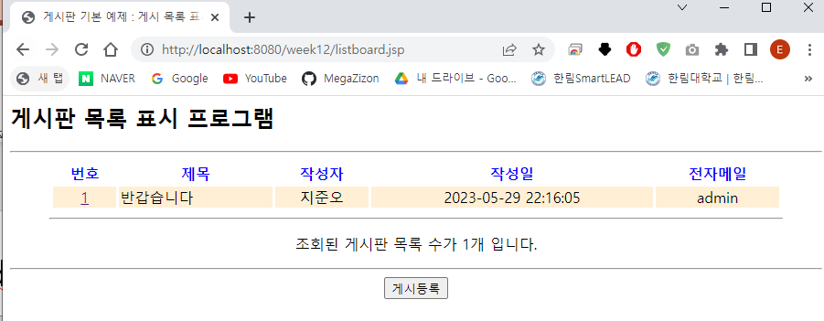
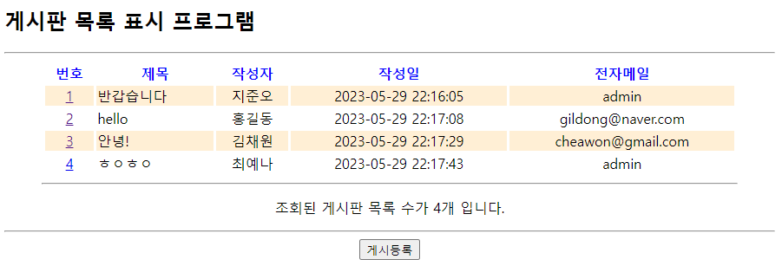
6. 기능 확인_1

Slide 8
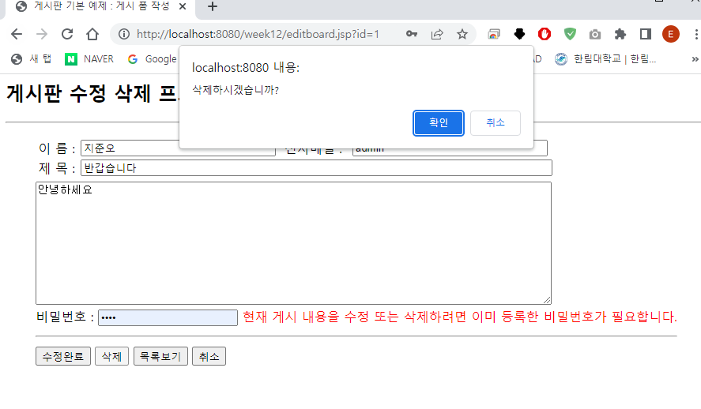
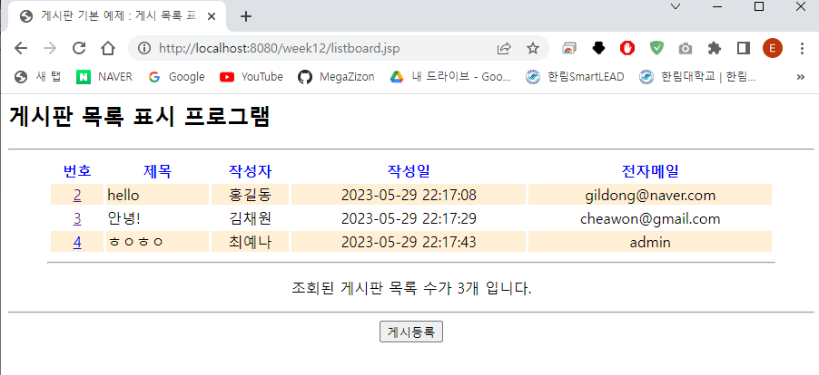
6. 기능 확인_2

Slide 9
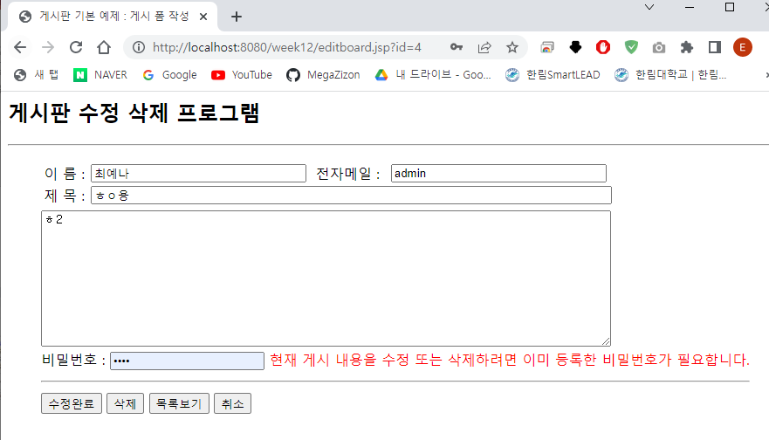
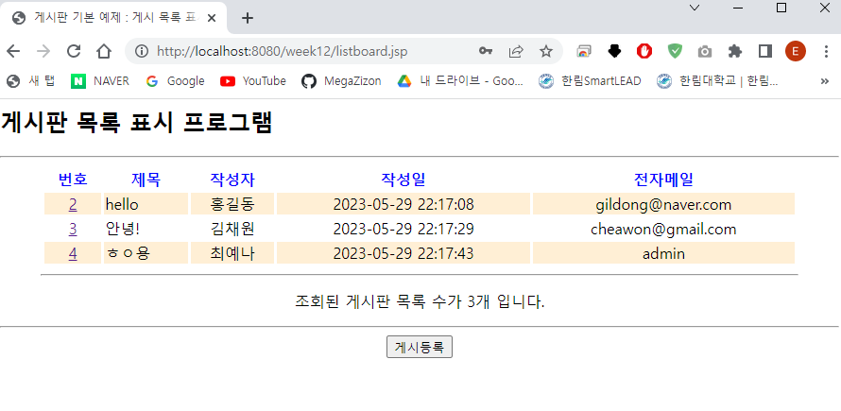
6. 기능확인_3(제목수정)

